Slide 1
我们的婚礼
项目制作人-左慧敏

Slide 2
首页
终成眷属
关于我们
婚礼安排
婚纱照
联系我们

Slide 3
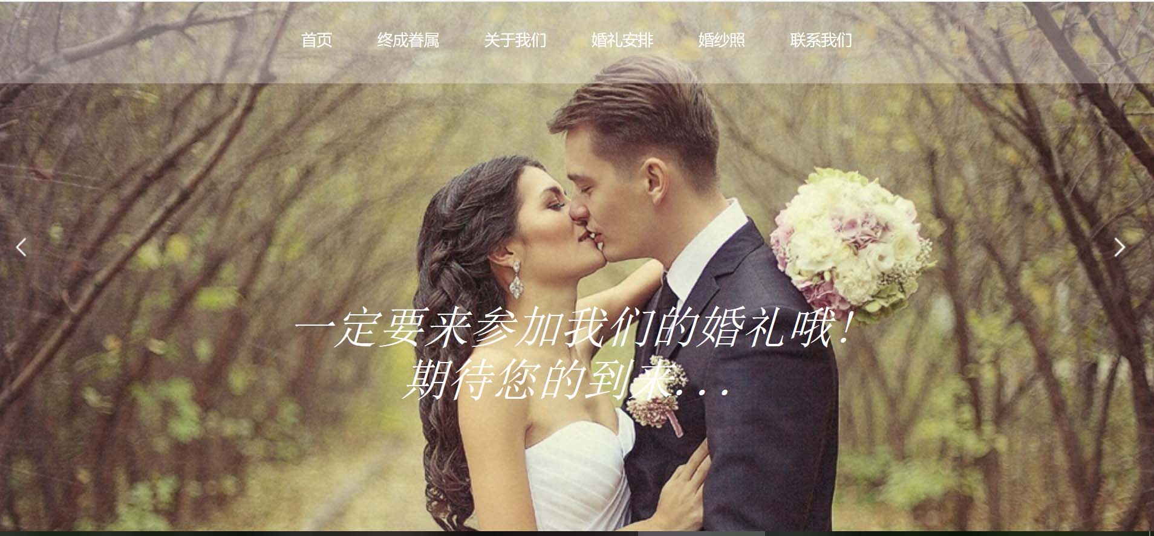
第一屏
第一屏主要用的是图片，然后把文字定位上去，随着图片滑动，文字切换
然后是给文字加了特效

Slide 4
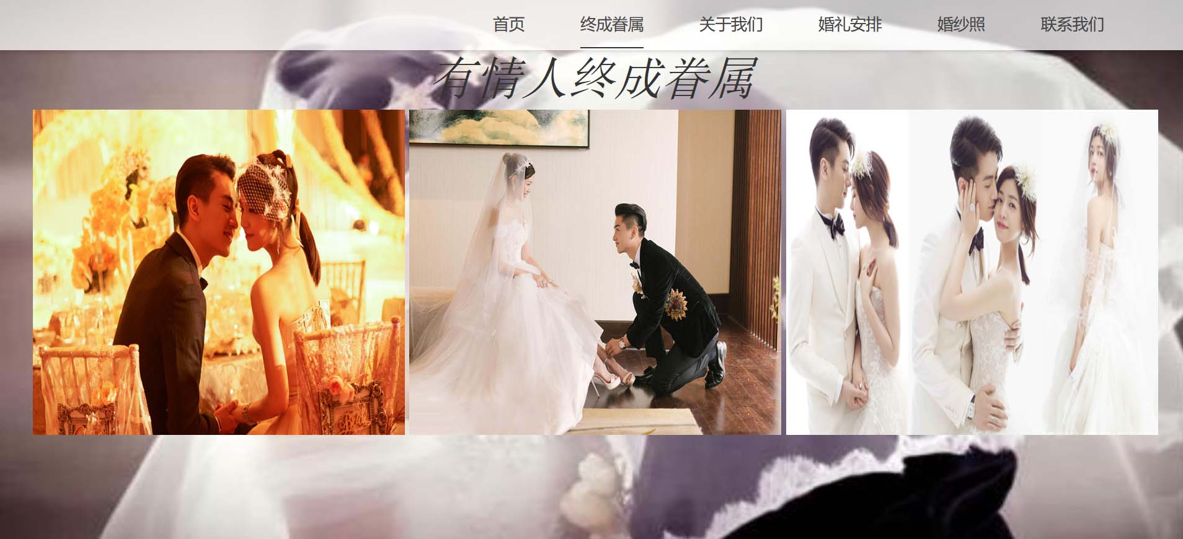
第二屏
第二屏主要轮播效果图，把三个图定位给一个盒子里（共两个盒子），
然后将盒子切换轮播，最纠结的就是导航了，将第一屏导航的样式切
换成另一种样式，然后又加了下划线的样式

Slide 5
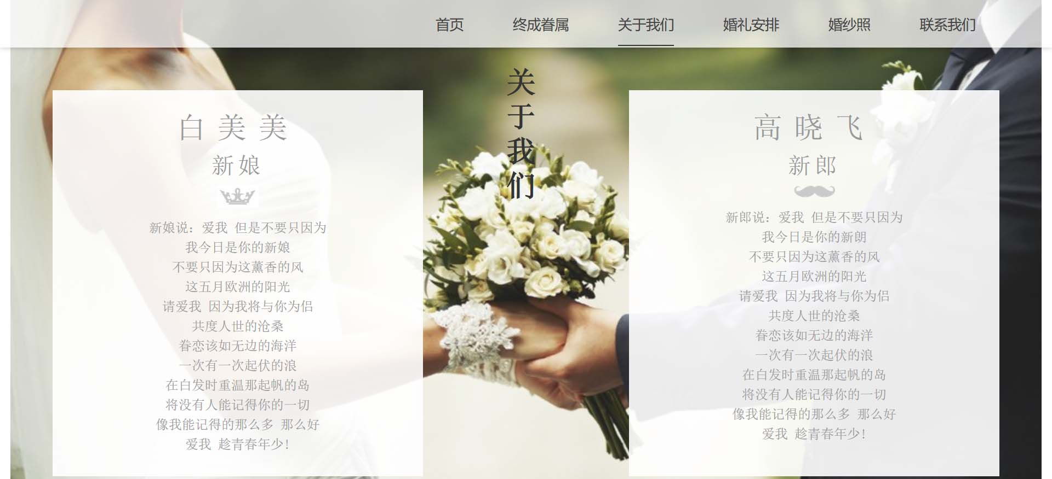
第三屏
第三屏主要fullpage插件的方法和jquery搭配起来做的特效，把两个文本框分
别放置左右两侧看不到的位置，当滑到第三屏时，两个文本框中盒子从两侧
滑进来

Slide 6
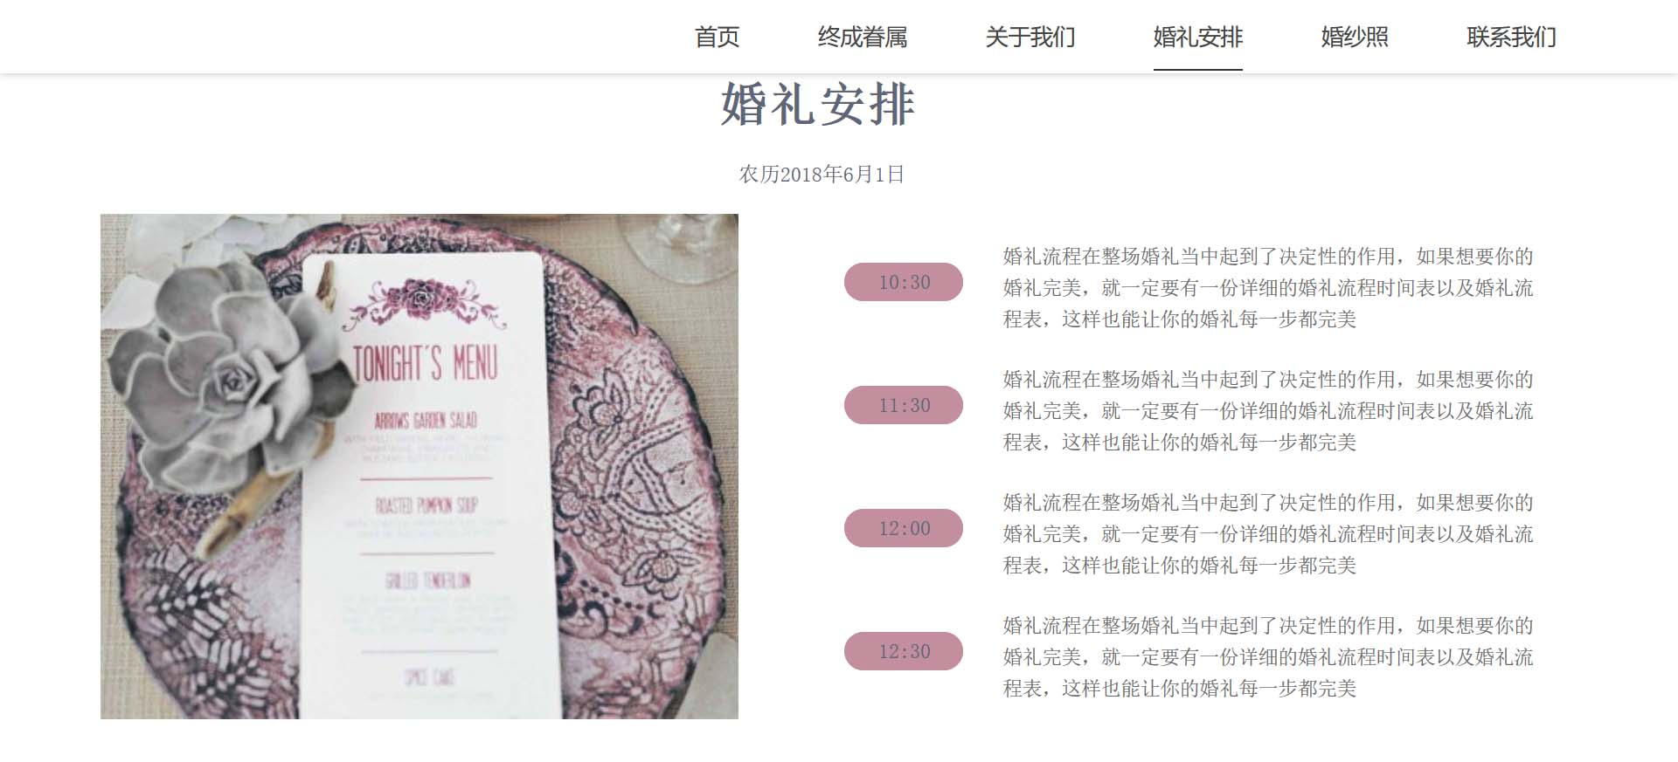
第四屏
第四屏主要fullpage插件的方法和jquery搭配起来做的特效，左边图片设置自动
轮播，把右侧文本框放置右侧看不到的位置，当滑到第四屏时，文字每一条一
条，从右侧滑进来，（时间不一样）

Slide 7
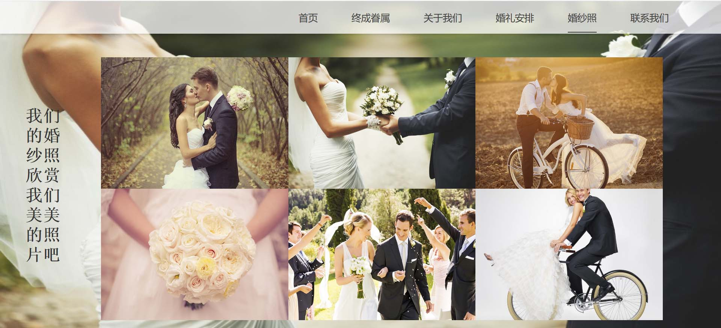
第五屏
第五屏主要fullpage插件的方法和jquery搭配起来做的特效，左边文字从左侧滑进
来，把右侧图片分别放置四面八方看不到的位置，当滑到第五屏时，每一个图片
都分别滑进来，离开第五屏时，再分别藏起来，（时间不一样）

Slide 8
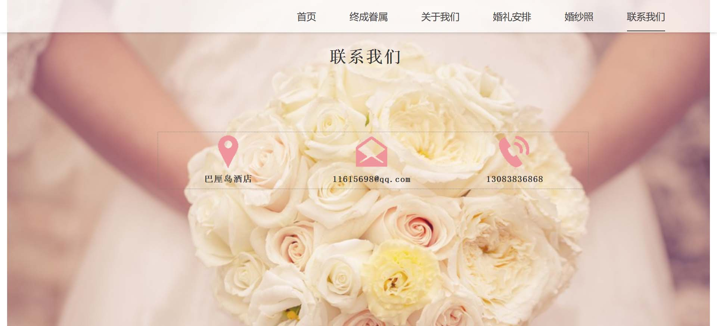
第六屏
第六屏主要fullpage插件的方法和jquery搭配起来做的特效，左右两侧图片看不到
的位置，当滑到第六屏时，每一个盒子都分别从上边和下边进来，离开第六屏
时，再分别藏起来（最后插了一个音频用audio），
<audio src="music.mp3" controls="controls" autoplay="audio" loop="loop"></audio>
loop表示是否循环播放。

Slide 9

谢谢！

